Slide 1
PcWebshop
Készítette: Szigetvári Márk Nagy Bence Brösztl Máté

Slide 2

A projektünk célja
Projektünk célja egy webshop létrehozása, melyen a felhasználók számítógép alkatrészeket, különböző hardware elemeket tudnak vásárolni.
Weboldalunk egyedi tulajdonsága, hogy licitálási funkcióval is rendelkezik.
Ezen a felületen olyan termékek kapnak helyet, amelyek forgalmazását és vagy gyártását már beszüntették.
A termékek állapota ettől függetlenül lehet még gyári, eredeti bontatlan vagy használt, másod kézből való.
A funkció lehetőséget biztosít a felhasználók számára, hogy ezen a hardware elemeket akár kedvezőbb áron szerezzék be.
Továbbá a ritka, gyűjtők számára értékes alkatrészeket is ennek a funkciónak az alkalmazásával szeretnénk értékesíteni.

Slide 3

Miért pont MongoDB?
NoSQL -> nincs szükség előre meghatározott sémákra
Rugalmasabb, tudja kezelni a strukturálatlan adatokat

Slide 4

Adatbázis
MongoDB
Dokumentum alapú
6 Tábla

Slide 5
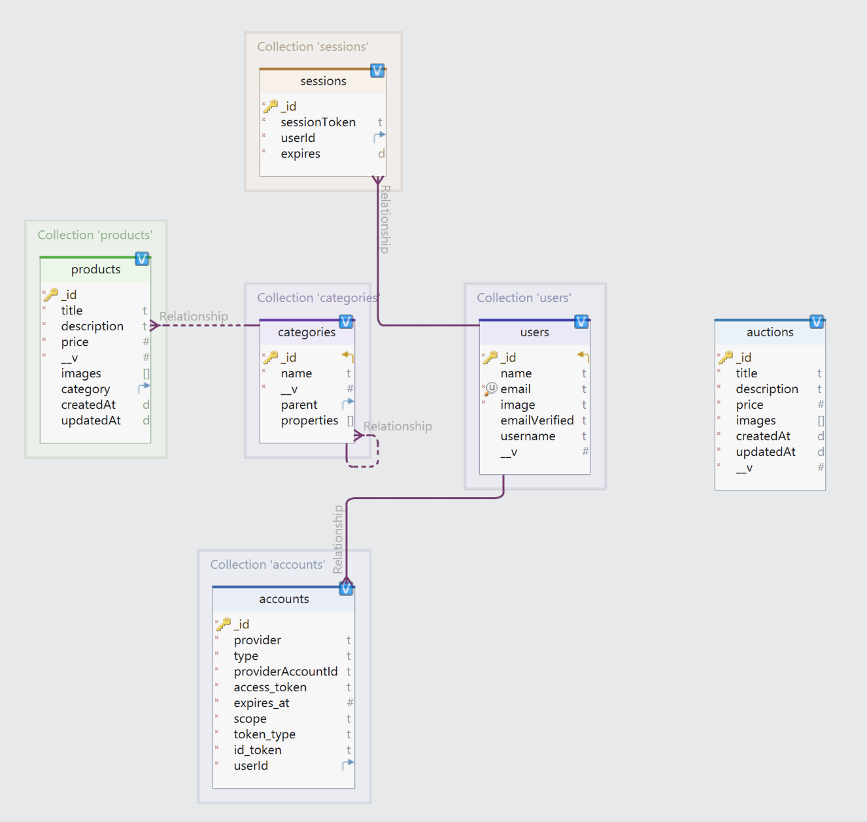

Slide 10
Köszönjük a figyelmet !

